Slide 1
Tények, trendek -
LAKÁSPIAC MA
…ÉS HOLNAP
SOÓKI-TÓTH GÁBOR elemzési vezető

Slide 2
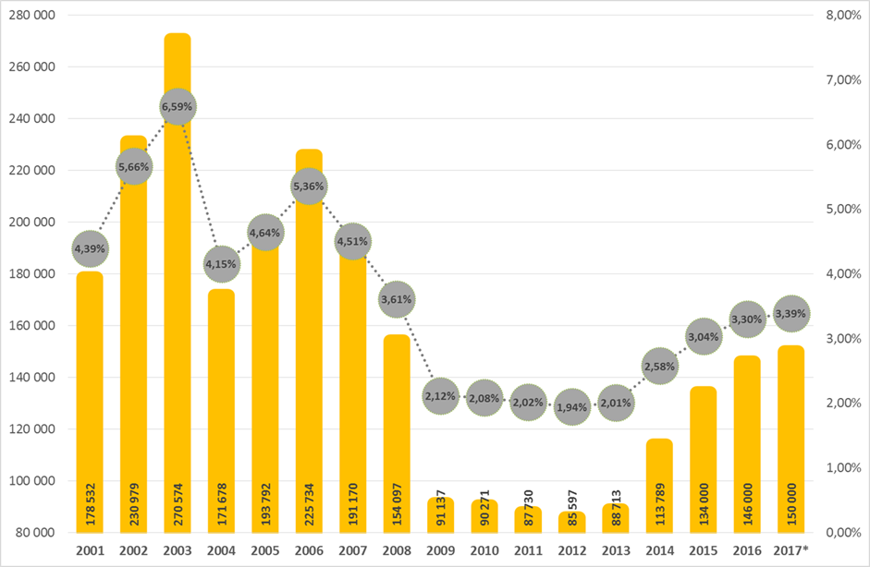
Lakáspiaci tranzakciók
(KSH és *OC becslés)

Slide 3
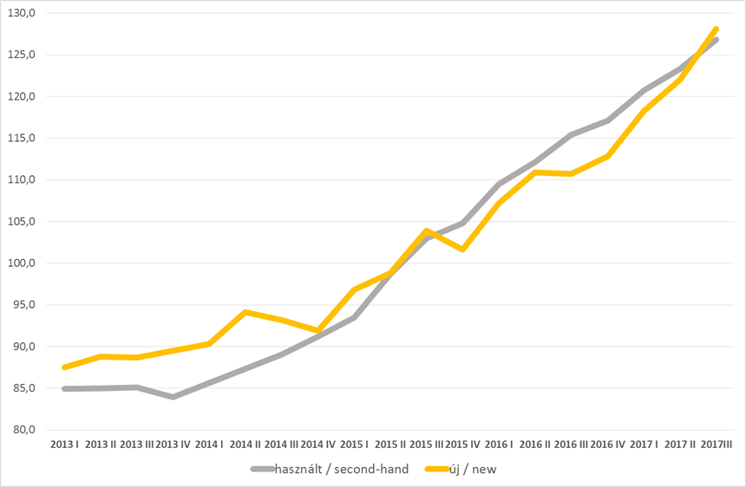
Lakásárindex (KSH 2015=100%)

Slide 4
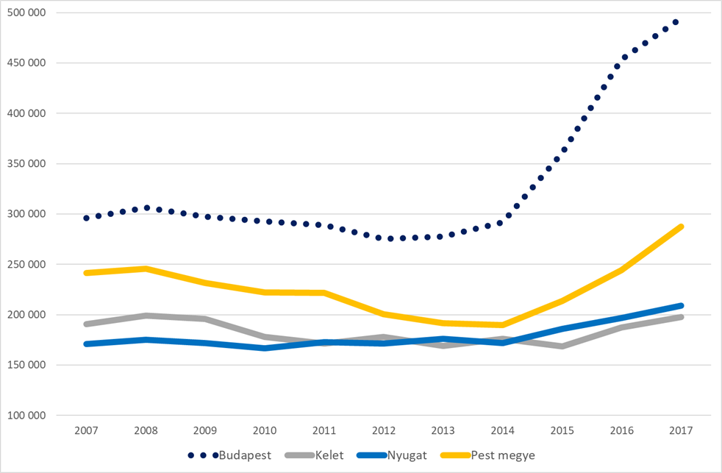
Használt tégla társasházak (OC)

Slide 5
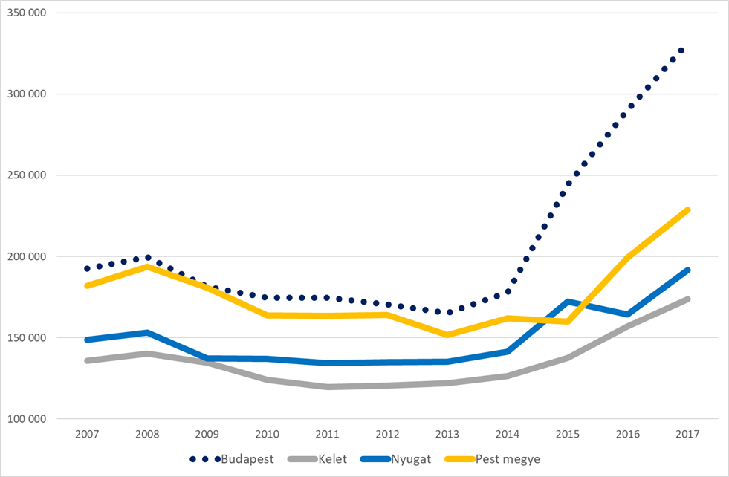
Használt panel társasházak (OC)

Slide 6
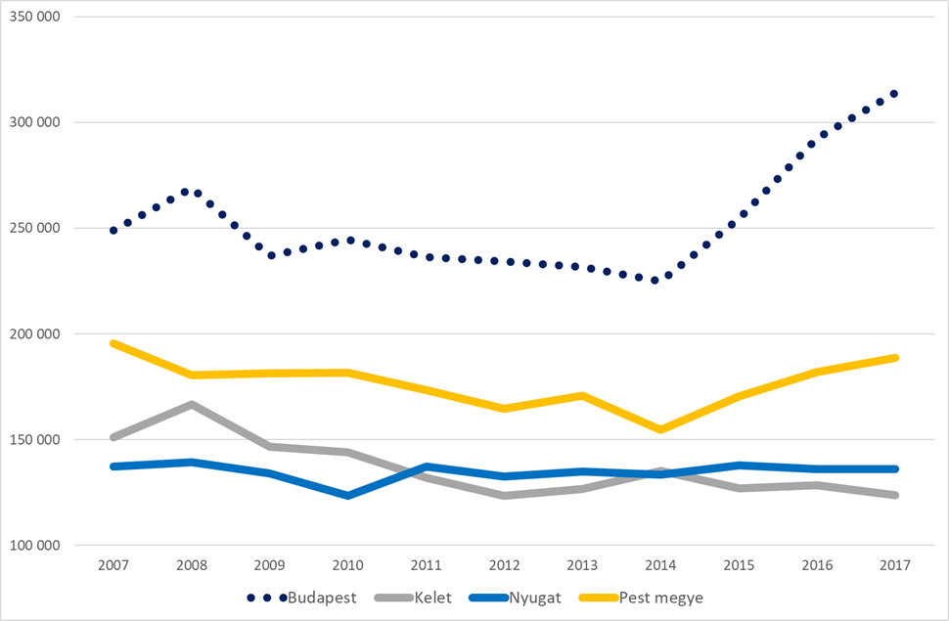
Használt családi házak (OC)

Slide 7
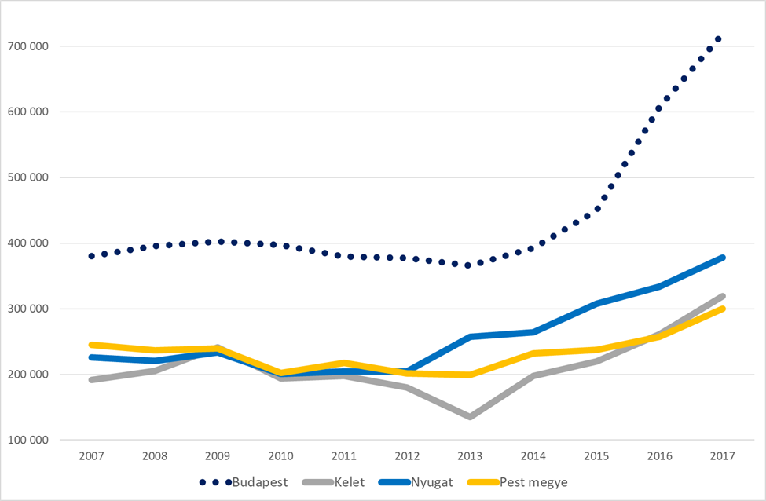
Új lakások (OC)

Slide 8
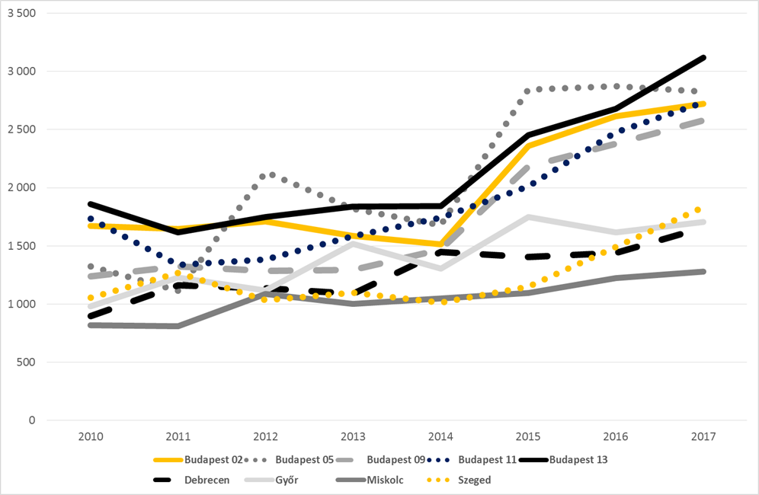
Bérleti díjak (OC)

Slide 9


Slide 10
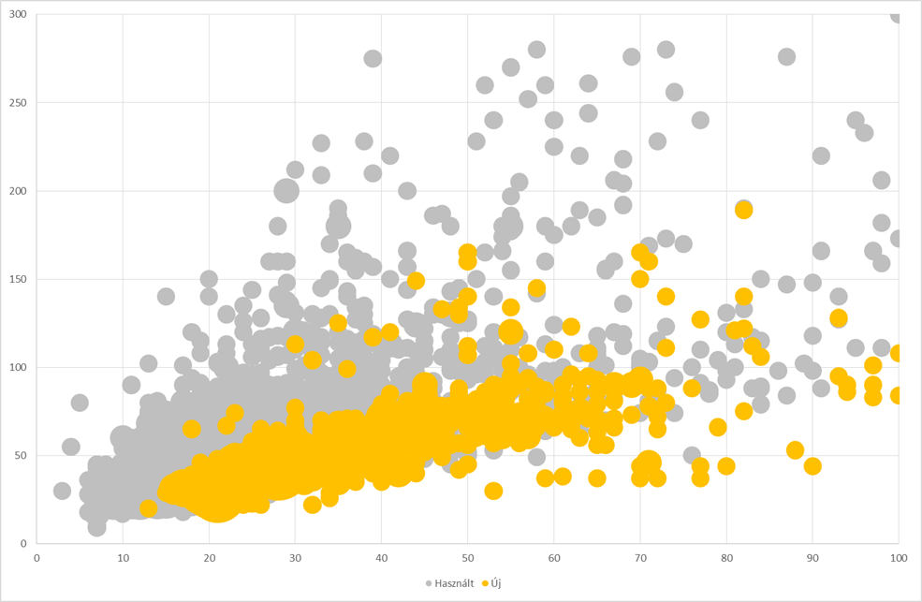
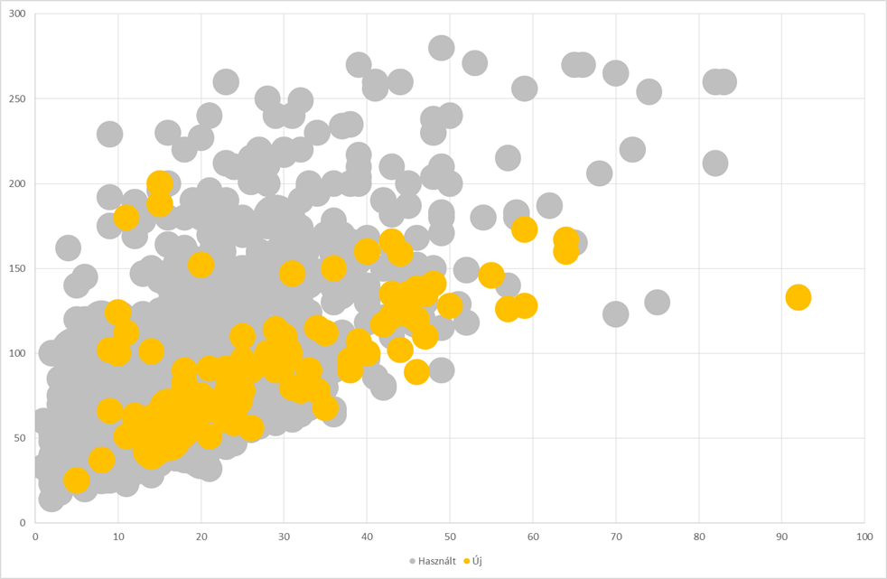
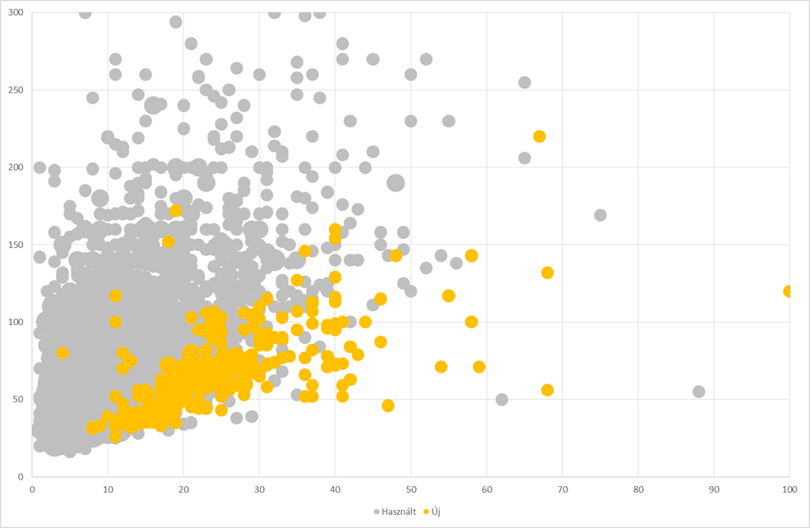
Tranzakciók ár/alapterület (OC)

Slide 11


Slide 12
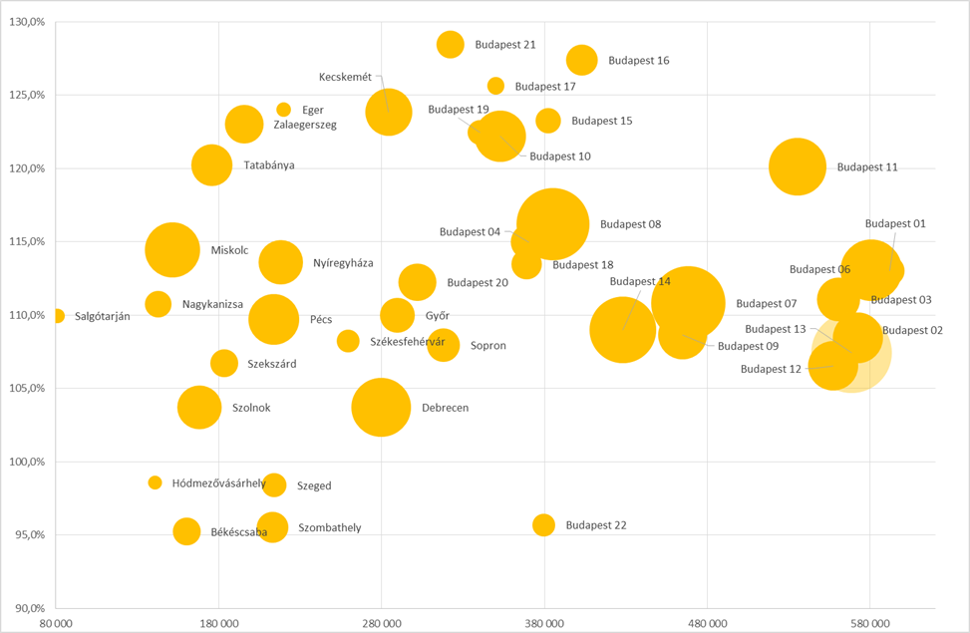
Tégla társasházi lakások (OC)

Slide 13
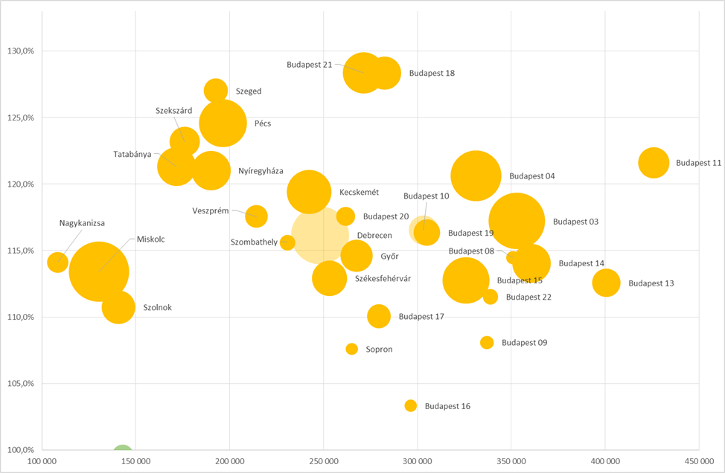
Panel társasházi lakások (OC)

Slide 14
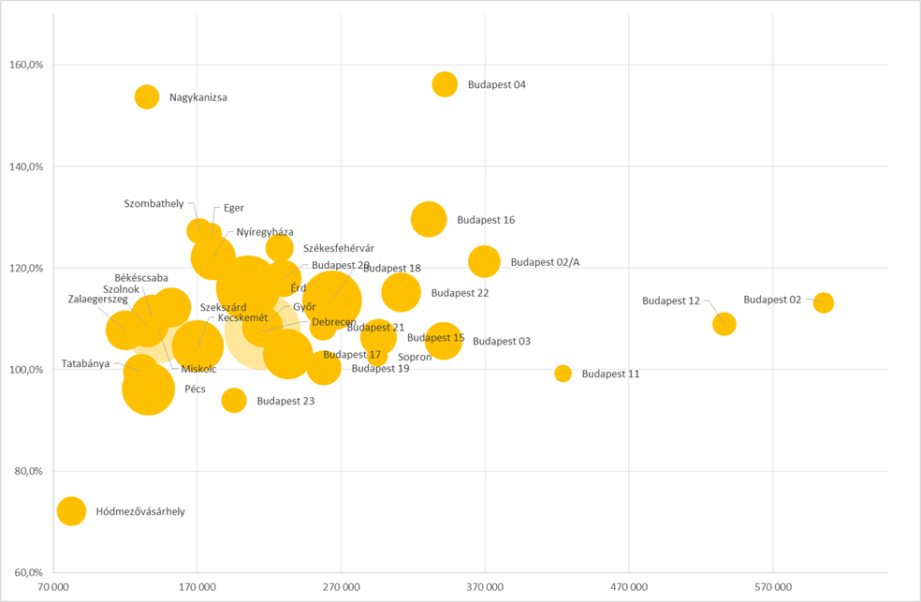
Családi házak (OC)

Slide 15
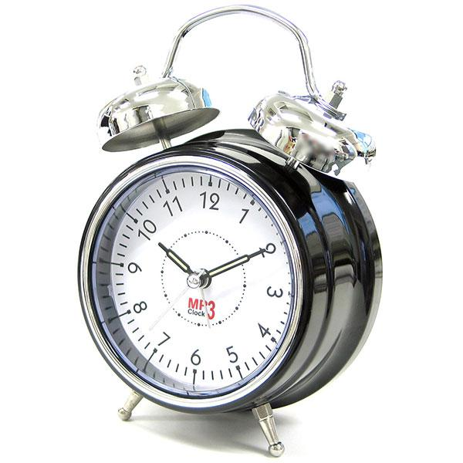

Slide 16
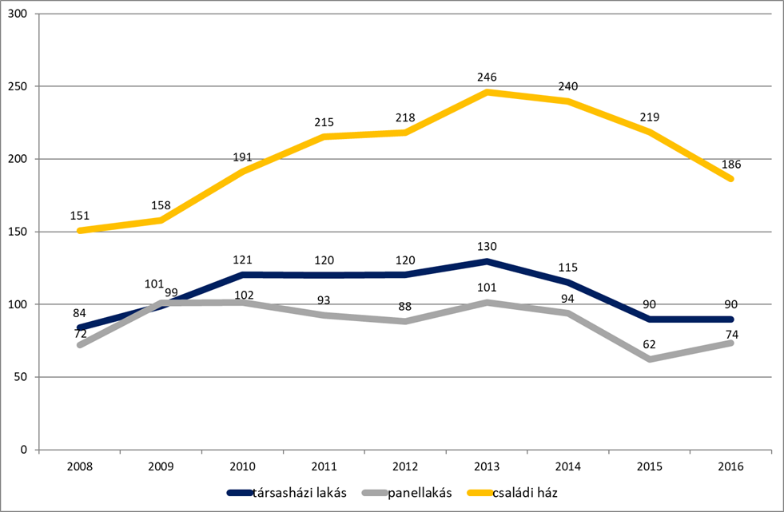
Átlagos értékesítési idő

Slide 17
Átlagos értékesítési idő
(régiók)
 | használt társasházi lakások forgási ideje (kivéve panel)
 | 2008 | 2009 | 2010 | 2011 | 2012 | 2013 | 2014 | 2015 | 2016 | 2017
Budapest | 84,6 | 99,2 | 118,5 | 119,0 | 119,2 | 123,2 | 110,5 | 82,7 | 80,0 | 98,8
Kelet | 63,5 | 96,0 | 116,0 | 128,2 | 126,8 | 150,5 | 132,2 | 102,9 | 110,5 | 101,0
Nyugat | 88,5 | 96,7 | 129,6 | 115,9 | 118,0 | 133,4 | 119,8 | 101,1 | 92,0 | 101,8
Pest megye | 75,1 | 115,1 | 129,5 | 148,4 | 134,8 | 173,2 | 143,9 | 108,5 | 114,9 | 101,0
átlag | 84,0 | 99,0 | 120,6 | 120,1 | 120,4 | 129,7 | 115,2 | 89,8 | 89,8 | 99,9
 | használt panellakások forgási ideje
Budapest | 71,2 | 103,6 | 102,4 | 90,4 | 85,8 | 93,3 | 92,6 | 48,6 | 64,0 | 66,4
Kelet | 65,6 | 86,2 | 88,3 | 93,6 | 88,7 | 112,0 | 97,8 | 74,7 | 77,7 | 71,9
Nyugat | 76,0 | 106,2 | 104,4 | 93,8 | 91,4 | 100,8 | 90,2 | 67,0 | 86,5 | 77,3
Pest megye | 76,6 | 100,9 | 158,9 | 107,4 | 97,8 | 123,7 | 93,0 | 80,7 | 81,0 | 78,6
átlag | 72,0 | 101,2 | 101,5 | 92,6 | 88,4 | 101,5 | 93,9 | 62,3 | 74,3 | 71,4
 | használt családi házak forgási ideje
Budapest | 142,3 | 174,4 | 194,4 | 215,4 | 208,9 | 220,4 | 202,1 | 187,3 | 170,2 | 176,8
Kelet | 101,7 | 134,5 | 154,3 | 186,1 | 204,3 | 231,7 | 247,1 | 202,9 | 199,8 | 191,9
Nyugat | 160,4 | 157,3 | 180,4 | 226,7 | 231,9 | 257,8 | 261,3 | 222,2 | 207,5 | 189,8
Pest megye | 151,3 | 154,8 | 221,8 | 210,8 | 212,1 | 248,2 | 237,0 | 236,1 | 182,9 | 193,7
átlag | 150,9 | 157,8 | 191,3 | 215,3 | 218,3 | 246,1 | 239,9 | 218,7 | 193,2 | 190,1

Slide 18


Slide 19
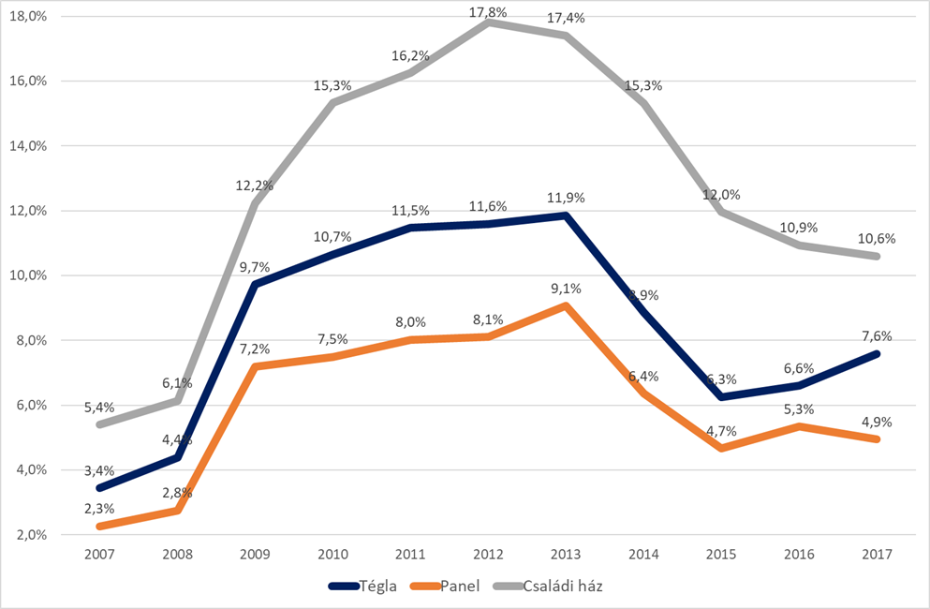
Teljes árengedmény - típusok

Slide 20
A teljes árengedmény
(régiók)
 | Társasházi téglalakás
Régió | 2007 | 2008 | 2009 | 2010 | 2011 | 2012 | 2013 | 2014 | 2015 | 2016 | 2017
Budapest | 3,4% | 4,5% | 9,9% | 10,9% | 11,7% | 12,2% | 12,2% | 8,8% | 5,9% | 6,6% | 7,9%
Kelet | 5,3% | 4,3% | 11,1% | 9,5% | 10,0% | 10,2% | 10,7% | 9,3% | 7,8% | 6,8% | 6,9%
Nyugat | 3,3% | 4,2% | 8,3% | 9,9% | 10,7% | 9,1% | 9,8% | 8,7% | 7,8% | 6,8% | 6,7%
Pest megye | 3,0% | 3,4% | 8,3% | 8,7% | 11,4% | 13,5% | 15,2% | 10,8% | 6,3% | 6,2% | 6,0%
Átlag | 3,4% | 4,4% | 9,7% | 10,7% | 11,5% | 11,6% | 11,9% | 8,9% | 6,3% | 6,6% | 7,6%
 | Panellakás
Régió | 2007 | 2008 | 2009 | 2010 | 2011 | 2012 | 2013 | 2014 | 2015 | 2016 | 2017
Budapest | 2,2% | 2,5% | 7,2% | 7,5% | 7,9% | 8,0% | 9,1% | 5,7% | 3,6% | 4,5% | 4,6%
Kelet | 3,1% | 3,1% | 7,4% | 6,9% | 8,2% | 8,5% | 9,1% | 7,8% | 6,5% | 6,4% | 5,8%
Nyugat | 2,1% | 3,2% | 7,0% | 7,5% | 8,0% | 8,1% | 8,6% | 6,5% | 5,3% | 6,4% | 4,8%
Pest megye | 3,9% | 2,7% | 6,5% | 10,4% | 9,0% | 6,9% | 10,9% | 7,1% | 5,7% | 4,9% | 5,4%
Átlag | 2,3% | 2,8% | 7,2% | 7,5% | 8,0% | 8,1% | 9,1% | 6,4% | 4,7% | 5,3% | 4,9%
 | Családi ház
Régió | 2007 | 2008 | 2009 | 2010 | 2011 | 2012 | 2013 | 2014 | 2015 | 2016 | 2017
Budapest | 5,5% | 6,1% | 13,7% | 16,9% | 17,0% | 19,6% | 17,6% | 14,5% | 10,2% | 9,4% | 9,0%
Kelet | 10,5% | 7,5% | 13,4% | 14,2% | 14,1% | 17,9% | 18,9% | 17,1% | 14,7% | 13,5% | 12,2%
Nyugat | 6,2% | 7,2% | 12,4% | 14,5% | 16,2% | 16,2% | 16,6% | 14,5% | 13,6% | 12,1% | 12,1%
Pest megye | 4,2% | 5,2% | 10,4% | 14,8% | 16,3% | 17,3% | 17,3% | 16,0% | 10,8% | 10,1% | 9,8%
Átlag | 5,4% | 6,1% | 12,2% | 15,3% | 16,2% | 17,8% | 17,4% | 15,3% | 12,0% | 10,9% | 10,6%

Slide 21


Slide 22
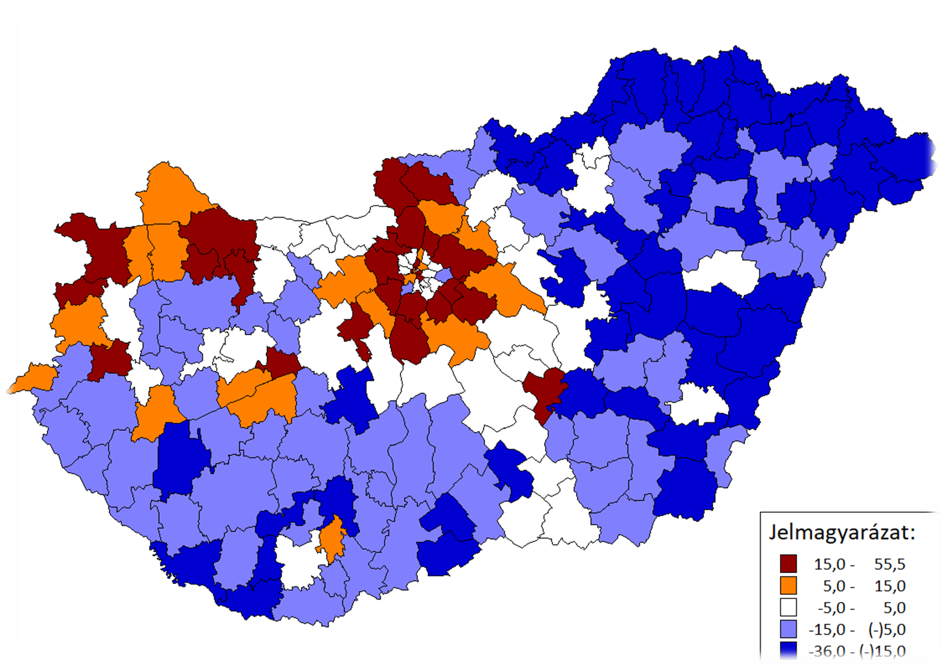
Belföldi vándorlás 2014-2016 (KSH)

Slide 23
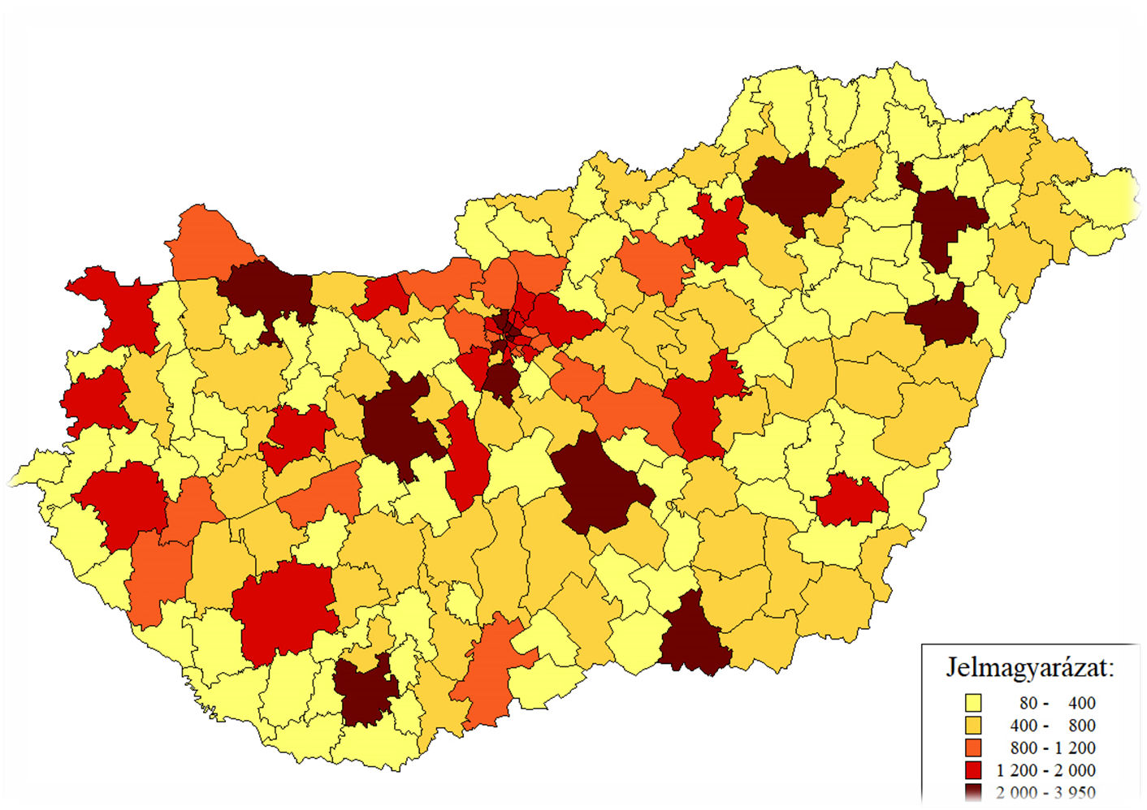
Tranzakciószámok járásonként 2016 (KSH)

Slide 24
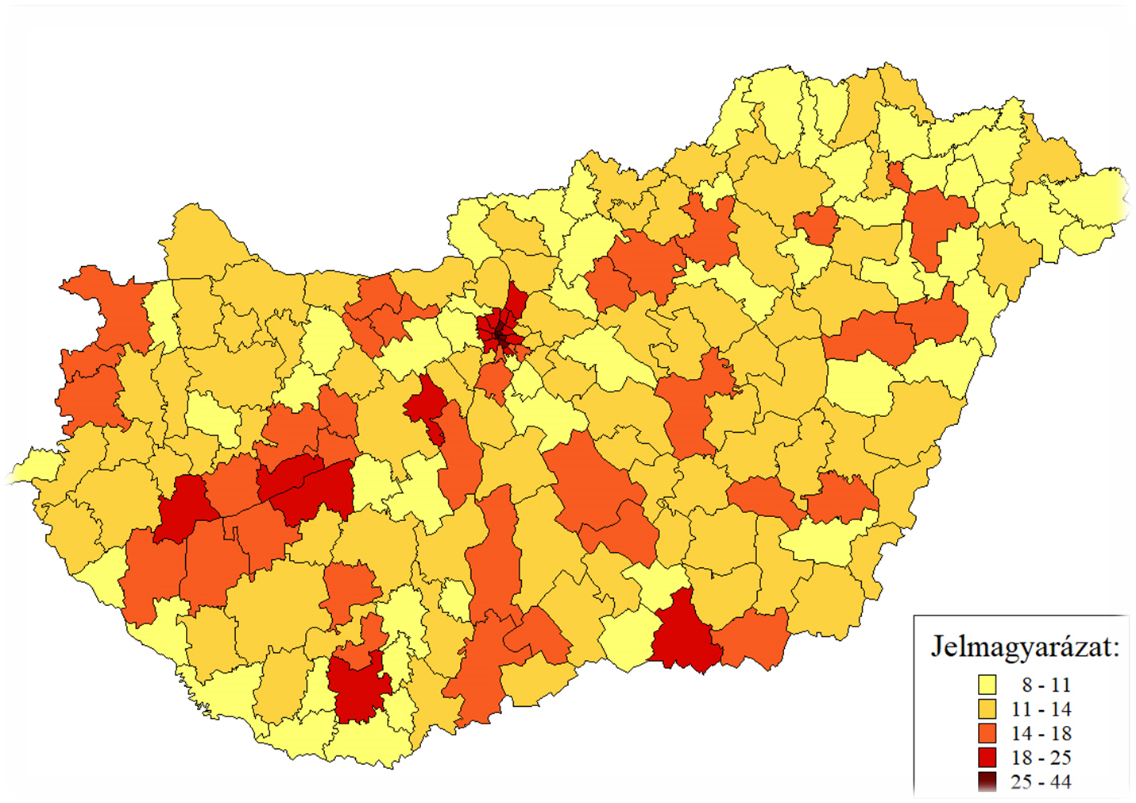
1000 főre vetített tranzakciószám járásonként 2016 (KSH)

Slide 25
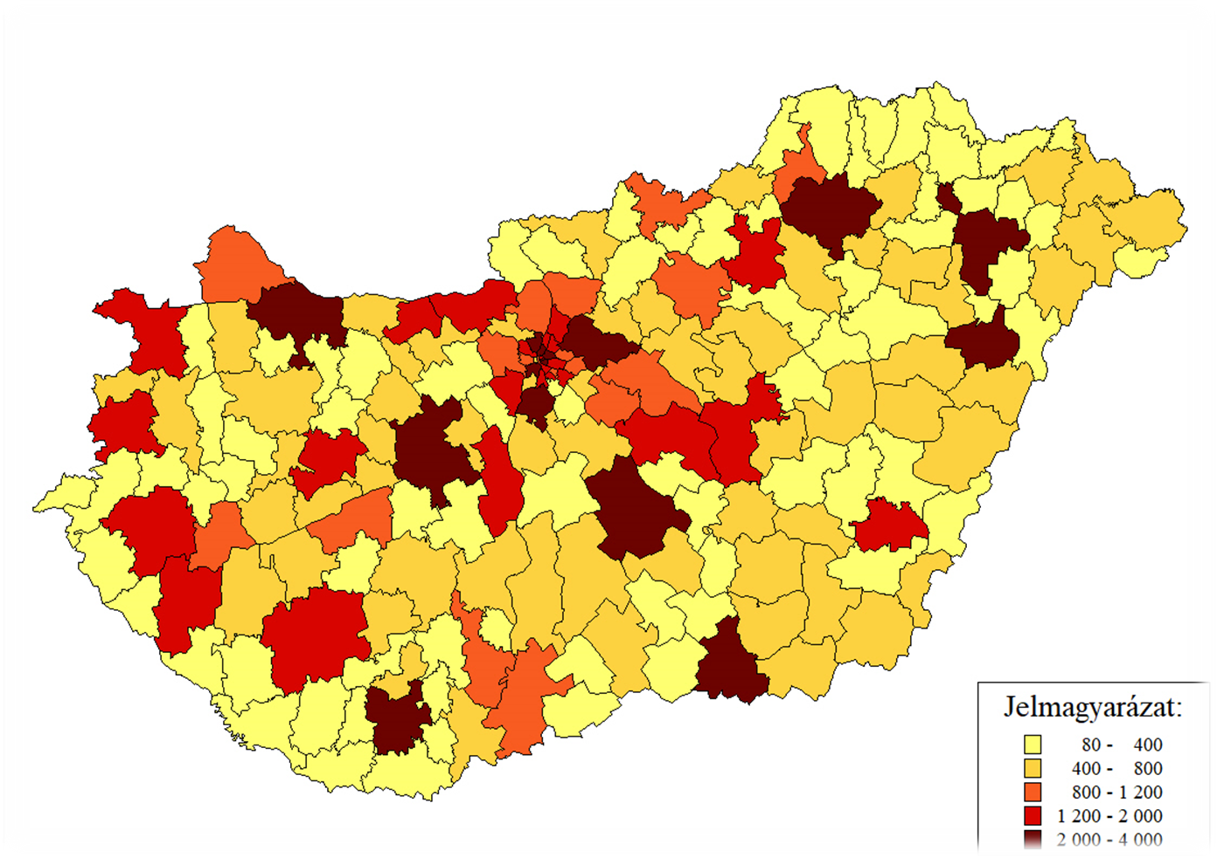
Tranzakciószám-várakozás 2017 (OC)

Slide 26
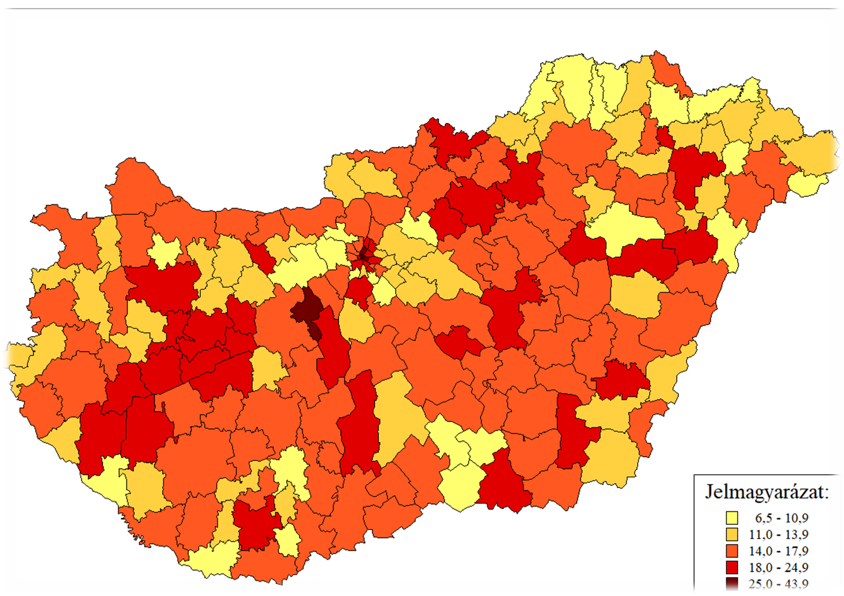
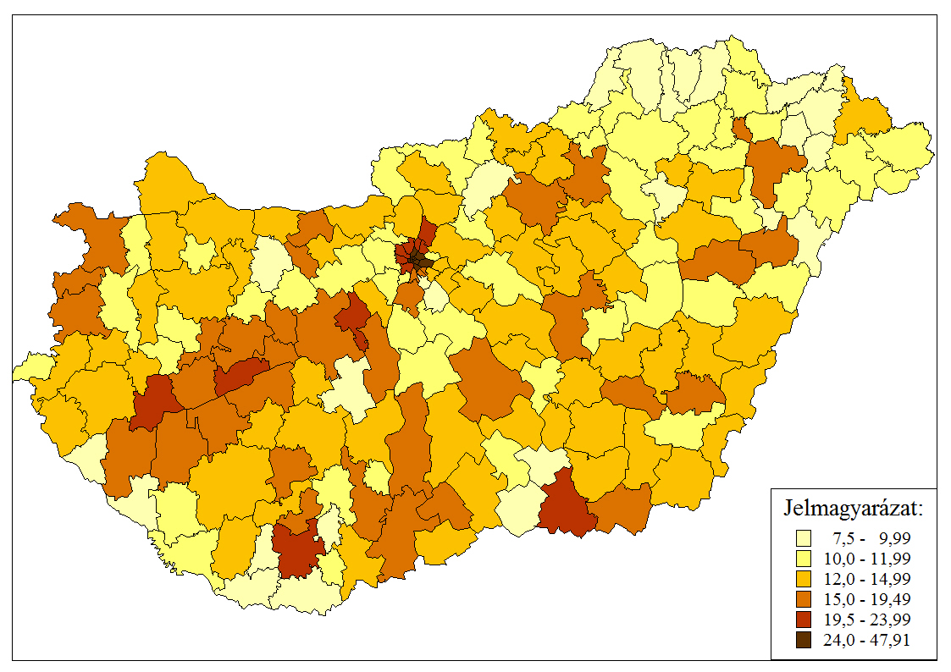
1000 lakosra vetített tranzakciószám várakozás járásonként 2018 (OC)

Slide 27
Köszönöm a figyelmet! elemzes@oc.hu

